Slide 1
Запорожская Сечь
название целого ряда последовательно сменявших друг друга военных и административных центров днепровского низового казачества с XVI по XVIII вв., называемых «Сечь» по наименованию главного укрепления (военного лагеря) и «Запорожскими» по месту их расположения в низовьях Днепра южнее труднопроходимых днепровских порогов.

Slide 2
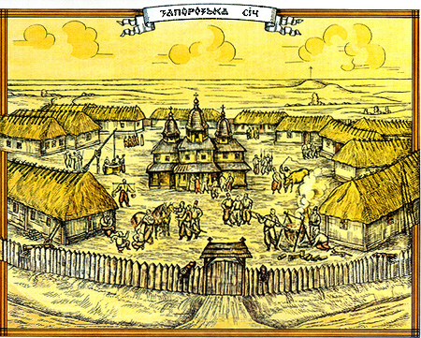
Сечь представляла собой укрепление, внутри которого стояли церкви, хозяйственные постройки и жилые помещения (курени). Название места нахождения штаб-квартиры казаков Сечь являлась центром деятельности и управления всеми войсковыми делами, резиденцией всех главных старшин, стоявших во главе низового казачества (то есть действующего в низовьях Днепра). Сведения о появлении казаков в низовьях Днепра датируются концом XV в. (возможно, это произошло и ранее см. Первые упоминания и происхождение). Первое письменное упоминание (от 1489 г.) о создании в низовьях Днепра укреплённого казацкого лагеря (Сечи) оставлено польским хронистом Мартином Бельским. По рассказу хрониста, казаки летом занимались промыслами по Днепровским порогам (рыболовством, охотой, пчеловодством), а зимой расходились по ближайшим городам (Киев, Черкассы и др.), оставляя в безопасном месте на острове в Коше несколько вооружённых огнестрельным оружием и пушками казаков. Рассказ Бельского о запорожцах позволяет сделать вывод, что объединение отдельных сечей в Запорожскую Сечь произошло, вероятно, где-то в 1530-х гг. К этому же периоду времени относит возникновение первой Сечи и исследователь В. А. Голобуцкий

Slide 3
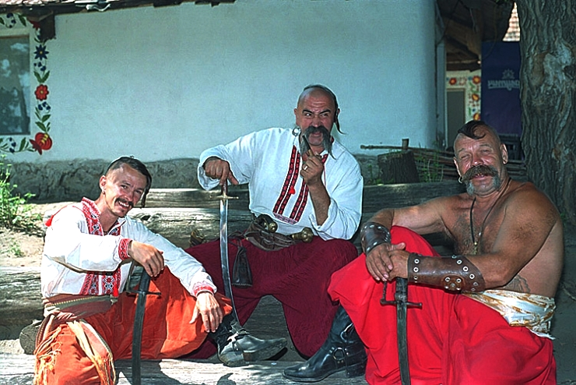
Всего начальствующего состава на Сечи, по разным источникам, насчитывалось от 49 до 149 человек. Главным на Сечи был кошевой атаман. Далее шли судья, есаул (укр. осавул), писарь и куренные атаманы. Это можно было условно назвать правительством Запорожской Сечи. Далее шёл низший командный состав: подписарь, подъесаул, хорунжий и т. д. Кошевой атаман соединял воедино военную, административную, судебную и духовную власть и в военное время имел полномочия диктатора.[источник не указан 550 дней] Имел право подписи смертных приговоров для казаков, совершивших преступления (см. ниже Кошевой судья). Символ власти кошевого атамана — булава. Самым тяжким преступлением на Сечи считалось воровство. Даже за мелкую кражу существовало одно наказание — смерть. Суд руководствовался при ведении дел обычаями Сечи, был быстрым и доступным. Перед судом были равны все — начальствующий и простой казак. Тяжкими уголовными преступлениями считались: убийство казаком казака, побои казака в нетрезвом состоянии, связь с женщиной и «содомский грех», опорочивание женщины, дерзость в отношении начальства, дезертирство, грабеж (православного) населения. Наказаниями было: приковывание цепями к деревянному столбу на площади или к пушке, сажание на деревянную кобылу, битье кнутом или киями. За убийство казака применялась страшная смертная казнь. Убийцу клали живым в вырытую яму, а сверху на него опускали гроб с убитым и закапывали. Наиболее распространенной казнью у казаков было забивание у позорного столба камнями. Это применялось к ворам, прелюбодеям, содомитам и дезертирам.

Slide 4
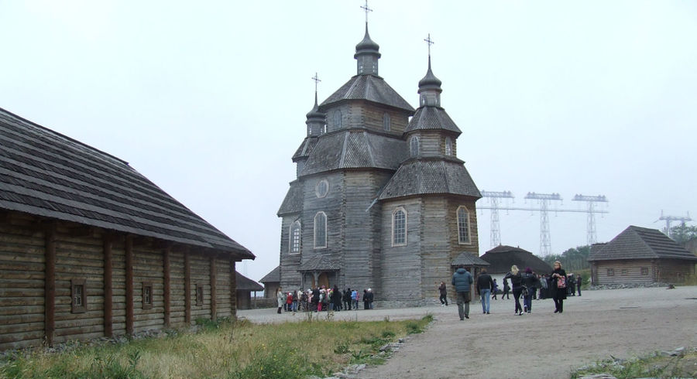
Главными источниками доходов на Сечи были: военная добыча и грабеж во время походов, внешняя и внутренняя торговля, винная продажа, дань от перевозов, царское хлебное и денежное жалованье. По обычаям лучшую часть добычи запорожцы отдавали на церковь, а остальное делили между собой. Утаивание части добычи казаком считалось преступлением. Вторую значимую часть доходов давали шинки, расположенные на землях Войска Запорожского и сбор с проезжавших по землям войска купцов, торговцев, промышленников и чумаков. Значительную часть доходов составляли «дымовые», то есть налог на жилища в пределах Войска. Последним источником доходов было жалованье, получаемое запорожцами от польского короля, а затем и от московского царя. Анализ писем старшин Войска Запорожского свидетельствует о том, что это были люди грамотные, писали не только грамотно, но и стилистически правильно. Грамотные люди высоко ценились на Сечи, потому что «они святое письмо читают и темных людей добру научают». Кроме этого, в самой Сечи были свои школы. Запорожские школы разделялись на сечевые, монастырские и церковно-приходские. В сечевых школах обучались мальчики, насильно уведённые казаками на Сечь или привезённые своими родителями. Школа монастырская существовала при Самарском Пустынно-Николаевском монастыре. Школы церковно-приходские существовали при всех приходских храмах на территории Войска Запорожского.

Slide 5
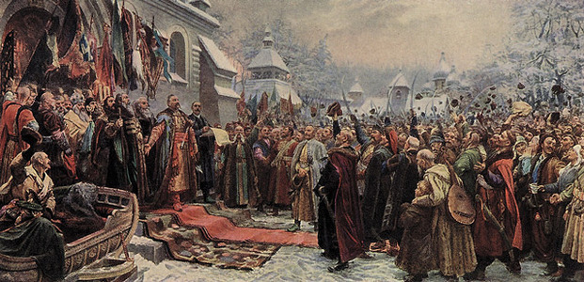
На вооружении у запорожских казаков были пушки, гаубицы, мортиры и мортирки, самопалы, пистоли, копья, сабли, луки, стрелы, клинки и кинжалы. Исторические и археологические данные показывают, что Войско Запорожское имело на вооружении самое передовое оружие того времени, отобранное у всех народов, с которыми воевали запорожцы. Войско разделялось на три рода войск — пехоту, конницу и артиллерию. Элитной частью войска была конница. По своим боевым качествам это подразделение представляло самую грозную силу запорожцев. Войско делилось на полки и сотни. Сотня представляла собой тактическую единицу войска и была численностью 180 человек. Полк состоял из трех сотен общей численностью 540 человек. Во время походов запорожцы разбивали табор, то есть, четырёхугольный или круглый ряд возов, которые устанавливались в несколько рядов и скреплялись цепями.

